Slide 1
«Азаматтардың ТМККК және МӘМС шеңберінде дәрі-дәрмекпен қамтамасыз ету құқықтары»
Астана 2025 қ.

Slide 2
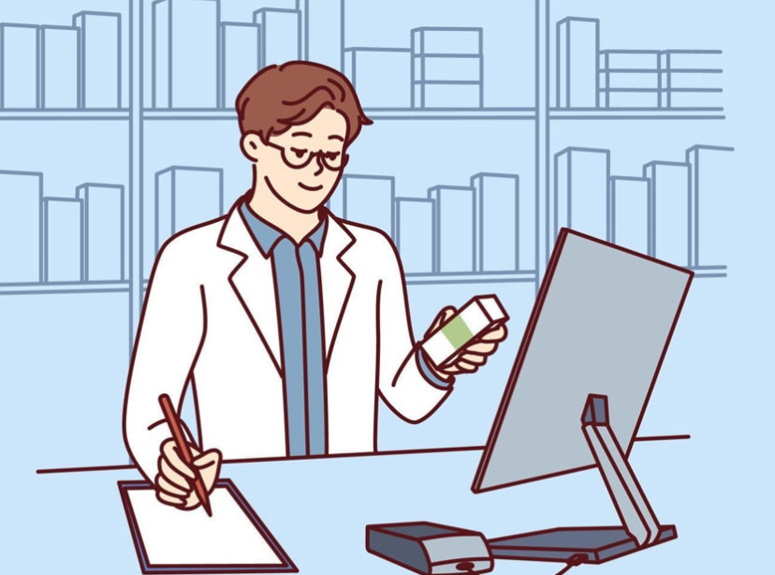
«Азаматтардың ТМККК және МӘМС шеңберінде дәрі-дәрмекпен қамтамасыз ету құқықтары»
Тегін дәрі-дәрмекпен қамтамасыз ету бағдарламасы Қазақстан Республикасында 2005 жылдан бастап жұмыс істейді. Осы бағдарламаның арқасында белгілі бір аурулар бойынша динамикалық бақылаудан тұратын біздің халық дәрі-дәрмектер мен медициналық бұйымдарды тегін алуға мүмкіндік алады.
Есіңізде болсын, өмірдегі ең маңызды құндылықтар – бұл өмірдің өзі, сіздің денсаулығыңыз және жақындарыңыздың денсаулығы!
Бүгінгі күні халықты амбулаториялық деңгейде дәрі-дәрмекпен тегін қамтамасыз ету «Белгілі бір аурулары (жай-күйі) бар Қазақстан Республикасы азаматтарының жекелеген санаттарын тегін және (немесе) жеңілдікпен амбулаториялық қамтамасыз етуге арналған дәрілік заттар мен медициналық бұйымдардың тізбесін бекіту туралы» Қазақстан Республикасы Денсаулық сақтау министрінің 2021 жылғы 05 тамыздағы № ҚР ДСМ-75 бұйрығымен (АДҚ тізбесі) айқындалған.

Slide 3
Амбулаториялық дәрі-дәрмекпен қамтамасыз ету аясында тегін дәрі-дәрмектерді кім ала алады?
Қазақстан Республикасының барлық азаматтары АДҚ тізбесіне сәйкес амбулаториялық деңгейде ТМККК және МӘМС шеңберінде дәрі-дәрмектермен және медициналық бұйымдармен қамтамасыз етуге құқылы.
ТМККК ҚР азаматтарына, қандастарға, босқындарға, шетелдіктерге және ҚР аумағында тұрақты тұратын азаматтығы жоқ адамдарға бюджет қаражаты есебінен беріледі. ТМККК барынша дәлелденген тиімділігі бар профилактикалық, диагностикалық және емдік медициналық қызметтерді, сондай-ақ дәрілік қамтамасыз етуді қамтиды.
Қазақстан Республикасының 2020 жылғы 7 шілдедегі № 360-VI ҚРЗ кодексі
«ХАЛЫҚ ДЕНСАУЛЫҒЫ ЖӘНЕ ДЕНСАУЛЫҚ САҚТАУ ЖҮЙЕСІ ТУРАЛЫ»

Slide 4
МӘМС шеңберінде медициналық көмекті медициналық сақтандыру қорына (Қорына) аударымдар және/немесе жарналар төлеу жүзеге асырылған, сондай-ақ Қорға жарналар төлеуден босатылған адамдар алады. Азаматтардың осы жеңілдетілген санатына мыналар жатады:
1) балалар;
2) жұмыссыз ретінде тіркелген адамдар;
3) жұмыс істемейтін жүкті әйелдер;
4) осы тармақтың 5) тармақшасында көзделген адамдарды қоспағанда, бала (балалар) үш жасқа толғанға дейін оны (оларды) тәрбиелеп отырған жұмыс істемейтін адам (баланың заңды өкілдерінің бірі);
5) жүктілікке және босануға, жаңа туған баланы (балаларды) асырап алуға байланысты, бала (балалар) үш жасқа толғанға дейін оның (олардың) күтіміне байланысты демалыста жүрген адамдар;
6) мүгедектігі бар балаға күтім жасауды жүзеге асыратын жұмыс істемейтін адамдар;
6-1) бірінші топтағы мүгедектігі бар адамға күтім жасауды жүзеге асыратын жұмыс істемейтін адамдар;
7) зейнетақы төлемдерін алушылар, оның ішінде Ұлы Отан соғысының ардагерлері;
8) қылмыстық-атқару (пенитенциарлық) жүйесінің мекемелерінде (қауіпсіздігі барынша төмен мекемелерді қоспағанда) сот үкімі бойынша жазасын өтеп жатқан адамдар;
9) тергеу изоляторларындағы адамдар, сондай-ақ үйқамақ түріндегі бұлтартпау шарасы қолданылған жұмыс істемейтін адамдар;
10) жұмыс істемейтін қандастар;
11) «Алтын алқа», «Күміс алқа» алқаларымен наградталған немесе бұрын «Батыр ана» атағын алған, сондай-ақ I және II дәрежелі «Ана даңқы» ордендерімен наградталған көпбалалы аналар;
12.мүгедектігі бар адамдар;
13.орта, техникалық және кәсіптік, орта білімнен кейінгі, жоғары білім беру, сондай-ақ жоғары оқу орнынан кейінгі білім беру ұйымдарында күндізгі оқу нысаны бойынша білім алатын адамдар;
15.жұмыс істемейтін мемлекеттік атаулы әлеуметтік көмек алушылар.
Қазақстан Республикасының 2015 жылғы 16 қарашадағы «Міндетті әлеуметтік медициналық сақтандыру туралы» № 405-V ҚРЗ Заңы.

Slide 5
Дәрі-дәрмектерді тегін алу үшін не істеу керек?
Амбулаториялық деңгейде тегін дәрі-дәрмектер мен медициналық бұйымдарды алу үшін пациент емханаға тіркеліп, динамикалық бақылаудан тұруы керек және оның деректері бекітілген халық Тізіліміне енгізілуі керек. Тегін дәрі-дәрмектерді алуға рецептілерді жазып беруді учаскелік дәрігерлер мен медициналық ұйымдардың бейінді мамандары жүргізеді. ТМККК және МӘМС шеңберінде Қазақстан Республикасының аумағында тұрақты тұратын және бас бостандығынан айыру орындарында сот үкімі бойынша жазасын өтеп жүрген, ұсталған, қамауға алынған және диспансерлік есепте тұрған азаматтарды, қандастарды, босқындарды, шетелдіктер мен азаматтығы жоқ адамдарды амбулаториялық жағдайларда дәрі-дәрмектермен және медициналық бұйымдармен қамтамасыз ету жазасын өтеу орны бойынша медициналық ұйымдарға тіркелу.
Осылайша, амбулаториялық деңгейде ТМККК және МӘМС шеңберінде дәрілік заттар мен медициналық бұйымдарды алу үшін не істеу керек:
Емханаға тіркелу (тұрғылықты жері бойынша);
Диагнозды растау және динамикалық бақылауға алу үшін сынақтардан өтіп, учаскелік дәрігерде немесе мамандандырылған маманда бақыланады;
Егер сіздің ауруыңыз АДҚ тізіміне енгізілген болса, тегін рецепт алыңыз;
Дәрілік заттарды алу үшін ТМККК және МӘМС шеңберінде фармацевтикалық қызметтерді жүзеге асыратын дәріхана қызметкеріне жеке куәлік (пациенттің туу туралы куәлігі) және тегін рецепт ұсыну.
Дәріханалардың тізімін сіздің емханаңыздан табуға болады.
Айта кету керек, мемлекет дәрі-дәрмектерді халықаралық Жалпы атаулар бойынша сатып алады. Сондықтан дәрі-дәрмектің атауы әртүрлі болуы мүмкін. Мысалы, Парацетамол - Халықаралық жалпы атау, ал Тайлол, Эффералган, Панадол, Парацетамол және т.б. – сауда атаулары.

Slide 6
Дәрі-дәрмектерді тегін алу үшін не істеу керек?
Аудан орталығынан шалғайдағы елді мекендерде дәріханалар, дәріхана пункттері және жылжымалы дәріхана пункттері болмаған кезде ТМККК және МӘМС шеңберінде дәрі-дәрмектермен және медициналық бұйымдармен қамтамасыз ету Алғашқы медициналық-санитариялық көмек көрсететін медициналық ұйымдар арқылы жүргізіледі.
Құрамында есірткі құралдары, психотроптық заттар мен прекурсорлар бар дәрілік заттарды босатуды дәріхана және медициналық ұйымдар арқылы есірткі құралдарының, психотроптық заттар мен прекурсорлардың айналымы саласында лицензиясы бар заңды тұлғалар жүзеге асырады.
Елді мекенде есірткі құралдарының, психотроптық заттар мен прекурсорлардың айналымына байланысты қызметті жүзеге асыруға лицензиясы бар дәріханалар болмаған жағдайда қамтамасыз ету есірткі құралдарының, психотроптық заттар мен прекурсорлардың айналымы саласындағы қызметке лицензиясы бар медициналық ұйымдар арқылы жүзеге асырылады.
Туберкулезбен ауыратын науқастар амбулаториялық жағдайда емдеу кезінде алғашқы медициналық-санитариялық көмек көрсететін медициналық ұйымдардың химизаторлар кабинеттері арқылы дәрілік заттармен қамтамасыз етіледі. АИТВ-инфекциясын емдеу және алдын алу үшін антиретровирустық препараттармен қамтамасыз ету мамандандырылған медициналық көмек көрсететін медициналық ұйымдар арқылы жүзеге асырылады.
Облыс орталығынан шалғай елді мекендерде мамандандырылған медициналық көмек көрсететін медициналық ұйымдар болмаған кезде АИТВ-инфекциясын емдеу және алдын алу үшін антиретровирустық препараттармен қамтамасыз ету Алғашқы медициналық-санитариялық көмек көрсететін медициналық ұйымдар арқылы жүргізіледі.
Мамандандырылған емдік өнімдермен, оның ішінде емшек сүтін бейімделген алмастырғыштармен қамтамасыз ету амбулаториялық жағдайларда алғашқы медициналық-санитариялық көмек және мамандандырылған медициналық көмек қызметтерінің кешенін көрсету шеңберінде жүзеге асырылады.
Қазақстан Республикасы Денсаулық сақтау министрінің 2021 жылғы 20 тамыздағы № ҚР ДСМ-89 бұйрығы

Slide 7
Рецептті қалай алуға болады?
Дәрі-дәрмектерге арналған рецепттерді, әдетте, тұрғылықты жері бойынша емханада науқастың емдеуші дәрігері тағайындайды. Ауылдық елді мекендерде дәрігерлер болмаған жағдайда рецептілерді науқастарды амбулаториялық қабылдауды жүргізетін орта медицина қызметкерлері жазып береді.
Рецептілерді жазып беруді учаскелік дәрігерлер мен медициналық ұйымдардың бейінді мамандары жүргізеді. Дәрілік заттарды ұтымды пайдалану мақсатында мынадай қағидаттар қолданылады:
Диагноз расталуы және тексерілуі керек.
Дәрілік заттар пациенттерге белгіленген диагнозға, дәрігерлік көрсеткіштерге, пациенттің диспансерлік топқа және халықтың белгілі бір санатына жататындығына сәйкес тағайындалады.
Дәрілік заттың атауы рецептте халықаралық патенттелмеген атаумен қазақ немесе орыс немесе латын тілдерінде көрсетіледі, аралас дәрілік препарат тағайындалған жағдайда оның құрамы көрсетіледі.
Пациенттің жеке төзімсіздігі кезінде дәрілік затты сауда атауымен жазуға жол беріледі.
Дәрілік заттармен тұрақты (ұзақ мерзімді) тегін және (немесе) жеңілдікпен қамтамасыз етуді қажет ететін пациенттерге тағайындауға үш айға дейінгі кезеңге жол беріледі. 3 месяцев.
«Рецептілерді жазу, есепке алу және сақтау қағидаларын бекіту туралы» Қазақстан Республикасы Денсаулық сақтау министрінің 2020 жылғы 2 қазандағы № ҚР ДСМ-112/2020 бұйрығы.

